Slide 1
Индивидуальный проект NeuroLand
Город:
Площадка:
Учащийся:
Преподаватель:
Дата:
Ижевск
IT Cube
Исупов Григорий Сергеевич
Панкратов Д.А.
3 июня 2021

Slide 2

Идея проекта
Создать приложение, использующее нейронную сеть, которая помогает людям, желающим приобрести земельный участок, определить разумную цену

Slide 3
Анализ рынка
Eg-online.ru
Оценщик.ru
Glavkniga.ru
Долгий поиск информации.
Много лишней информации.
Отталкивает пользователей своим дизайном.
Отсутствие нейронной сети
Плохо структурированный.
Много лишней информации.
Отсутствие нейронной сети
Отсутствие нейронной сети

Slide 4
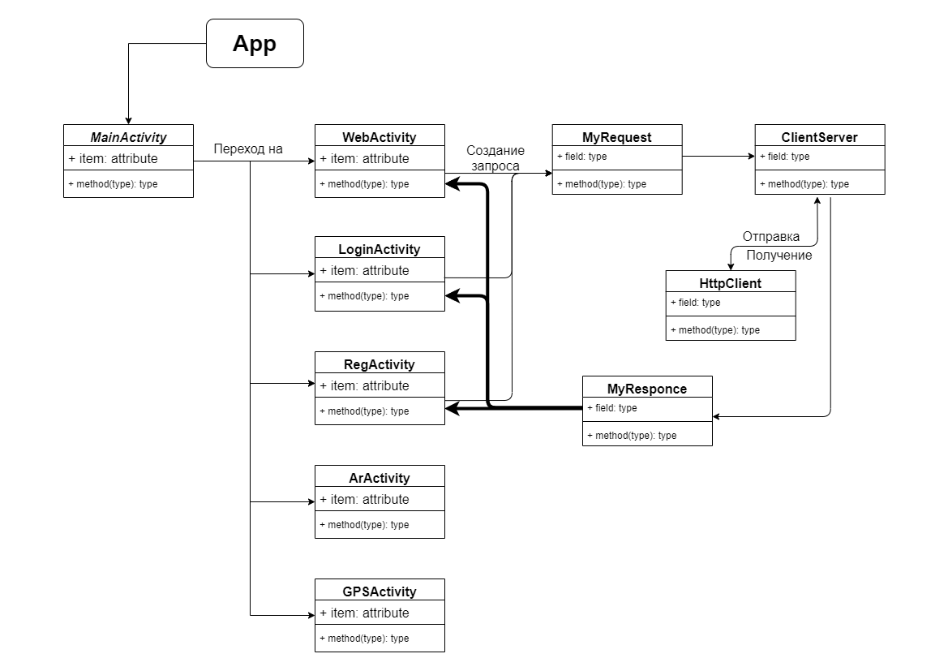
Структура проекта

Slide 5

Перспективы проекта
Моим проектом в будущем могут пользоваться риелторы и другие люди, желающие определить цену участка, что поспособствует его развитию.
Возможности для доработки:
Внедрение возможности использовать AR
Добавление кадастровых карт и возможности использовать GPS
Улучшение возможностей веб-сервера и улучшение нейронной сети
Обновление дизайна приложения или его модификация (-)

Slide 6
А теперь видео

